Slide 1
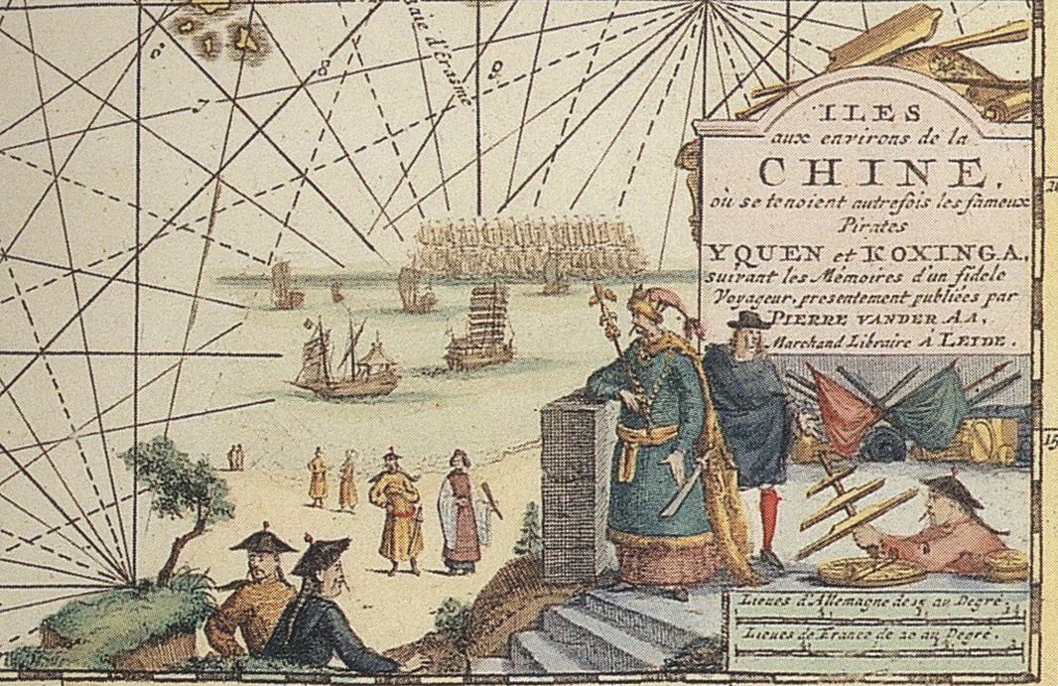
第6單元 鄭氏政權的臺灣
鄭芝龍與鄭成功父子
『鄭成功是在成功什麼啦?』
荷蘭人眼中的鄭芝龍（穿綠色衣服者）

Slide 2
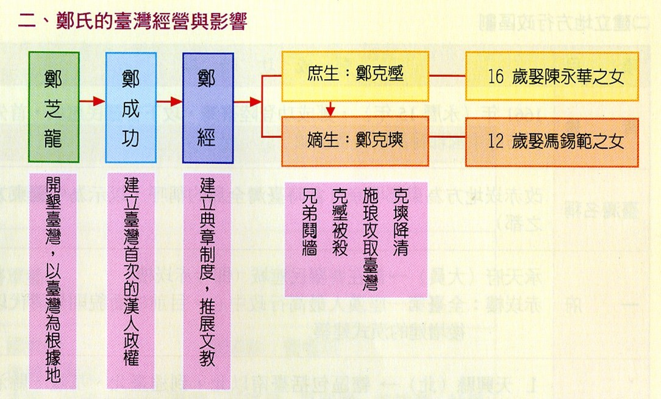

Slide 3
鄭芝龍（1604-1661）
鄭芝龍稱一官，「I-quan」。少時性情浪蕩，面貌姣好，髮猶被面，有膂力，好拳棒。兄弟有芝虎、芝麟、芝鳳、芝豹。
泉州南安縣人，先娶陳氏，繼娶日本人田川氏。
至澳門跟舅父黃程習商，諳葡萄牙，受洗天主教，教名Nicolas 。
在日本平戶，結識海商李旦，「中國甲必丹」（Captain China ）甚受器重，推薦鄭芝龍為荷蘭的翻譯，得到荷蘭人信任。年少鄭芝龍

Slide 4
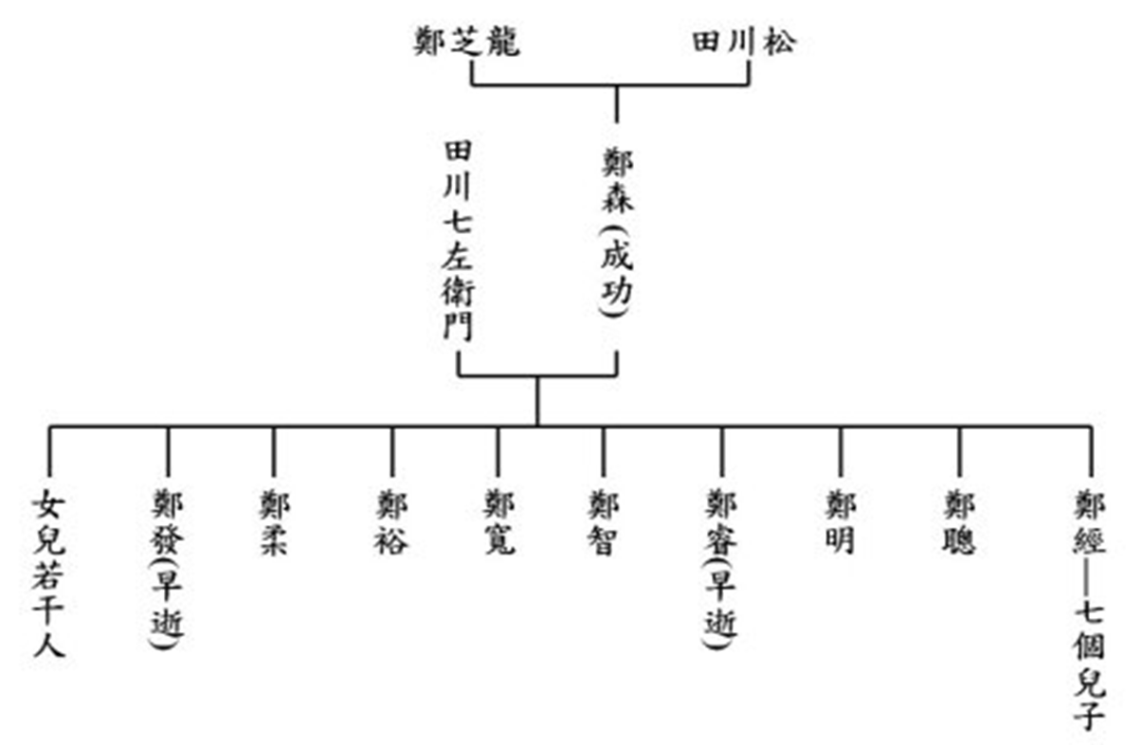
鄭芝龍及其後代
排行 | 封號 | 名 | 生年 | 卒年 | 生母
1 | 世子、監國 | 鄭克𡒉 | 1664年 | 1681年 | 陳昭娘
2 | 延平王 | 鄭克塽 | 1670年 | 1707年 | 黃氏
3 | 鎮國將軍 | 鄭克壆 |  |  | 未知
4 | 鎮國將軍 | 鄭克均 |  |  | 未知
5 | 鎮國將軍 | 鄭克拔 |  |  | 未知
6 | 鎮國將軍 | 鄭克商 |  |  | 未知
7 | 鎮國將軍 | 鄭克圻 |  |  | 未知
8 | 鎮國將軍 | 鄭克塙 |  |  | 未知
兄弟五人的排序：鄭芝龍、鄭芝虎、鄭芝麟、鄭芝鳳、鄭芝豹。

Slide 5
鄭芝龍崛起
鄭芝龍與顏思齊（被稱為甲螺）等28人結盟。
1624年荷蘭佔領澎湖，鄭芝龍擔任荷蘭通譯。
1625年李旦與顏思齊病逝，接掌其勢力，與荷蘭人合作，奠下鄭芝龍有利的地位。
鄭芝龍率海商集團，掠奪中國船隻貨物提供給荷蘭人。
1626年福建發生饑荒，官員不法牟利。
為了解決難民糧食問題，1627年攻擊廈門，劫掠閩粵各地，控制大海，佔有廈門紓解百姓糧荒。

Slide 6
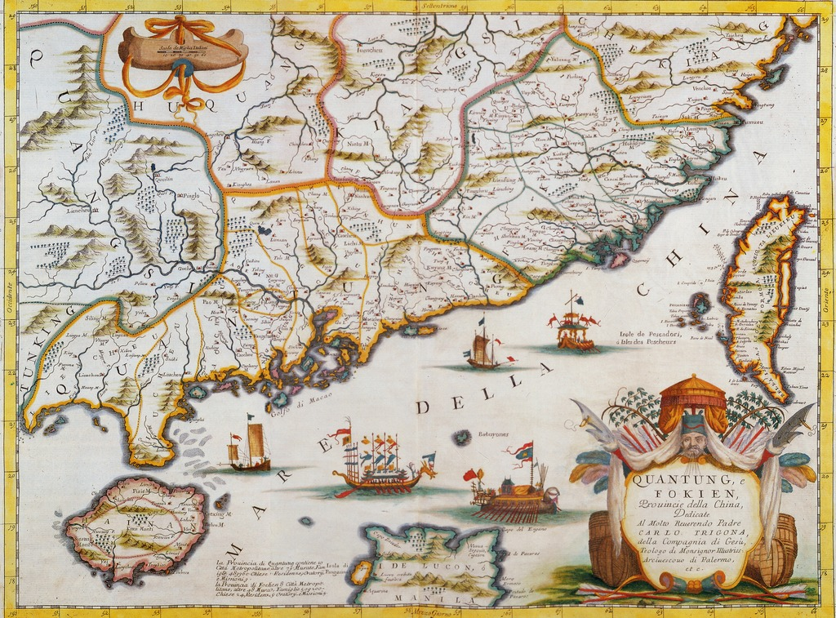
廣東福建與台灣海圖

Slide 7
海商還是海賊王
1628年明朝招撫鄭芝龍為「海防遊擊」，追緝海盜。
1635年掃除劉香的勢力，併吞部眾，鄭芝龍集團勢力越強，東南海疆「海舶不得鄭氏令旗，不能往來，每一舶例入三千金，歲入千萬計，鄭芝龍富可敵國，成為東南海域第一大勢力。
1644年李自成攻破北京，崇禎皇帝吊死煤山。
1645年鄭芝龍在福州抗清，擁立唐王朱聿鍵（隆武皇帝），受封平國公、太師。

Slide 8
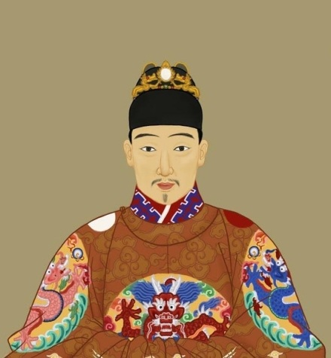
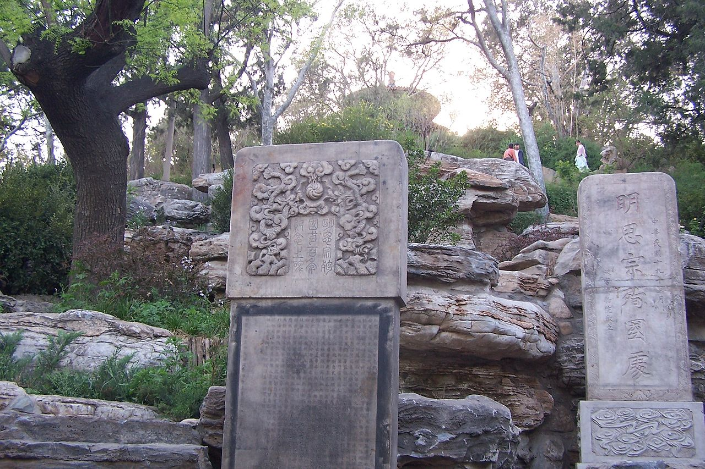
崇禎帝自縊處

Slide 9
鄭芝龍降清的末日
1646年清軍抵達南安，以高官厚祿誘惑鄭芝龍。鄭芝龍降清，家族成員陸續被挾持北上，軟禁北京。
1661年鄭芝龍失去利用價值，十餘口家人被斬首北京柴市。
鄭芝龍的經商資歷、語言能力、家族關係，顯示出海洋性格以及多元文化。
鄭芝龍說︰「無海則無家」，海是他的生命與事業，一生見風轉舵，處變行險，波濤駭浪，卻昧於政治的詭譎，而誤上賊船。

Slide 10
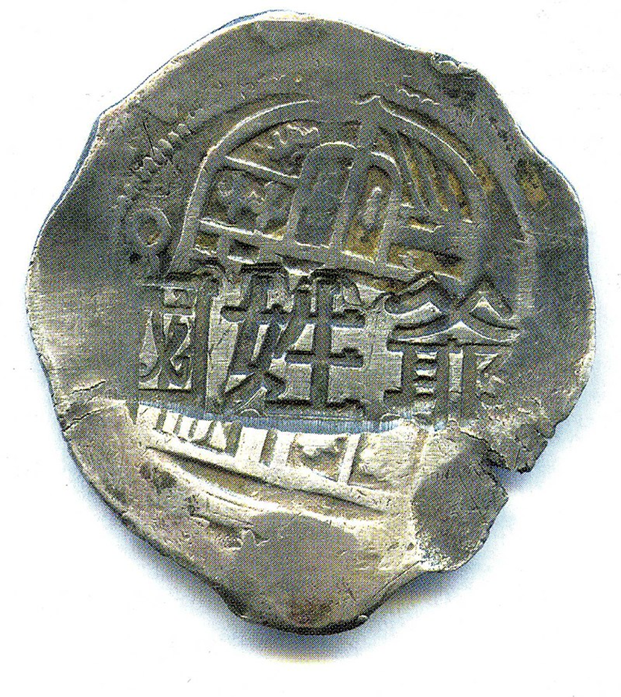
鄭成功
1624年~1662年
39歲（虛歲）。
幼名福松，改名森，號大木。
隆武帝賜「朱姓」，名「成功」，世稱「鄭國姓」、「國姓爺」。
永曆帝封延平王，又稱「鄭延平」。
西洋人稱Koxinga

Slide 11
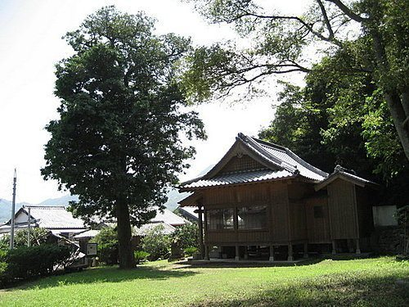
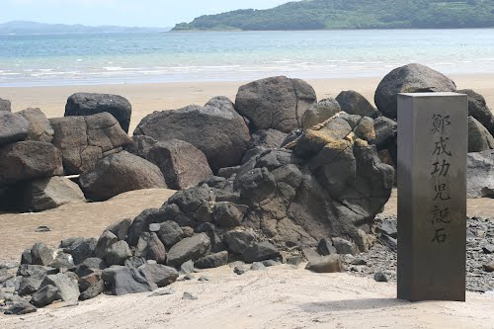
日本平戶川內「鄭成功居宅跡」（周婉窈拍攝）
鄭成功誕生日本九州離島的平戶。
居住地「川內」離平戶市和平戶港口有段距離，舊稱「川內浦」。
現在有「鄭成功居宅跡」、「鄭成功廟（分靈廟）」，以及「鄭成功兒誕石」等紀念地。

Slide 12
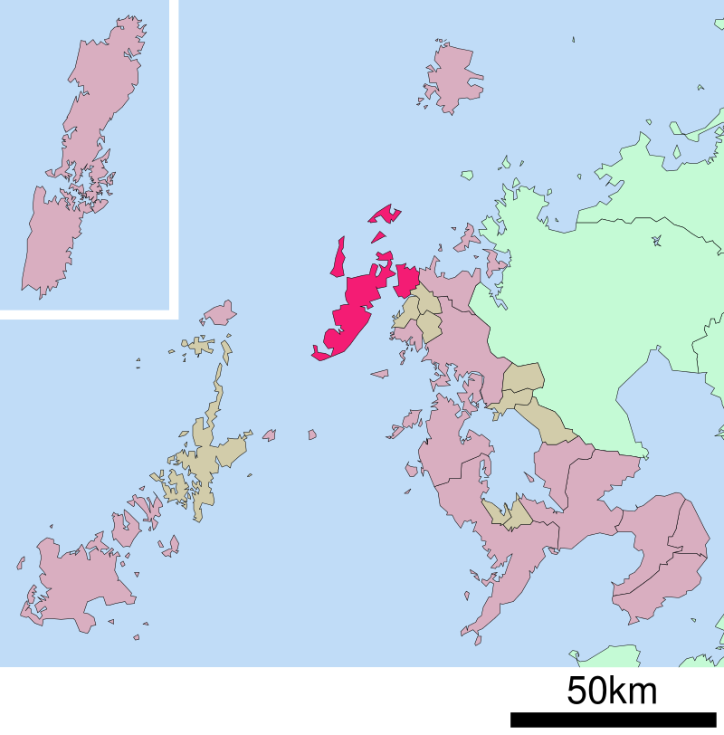
平戶市在長崎縣

Slide 13
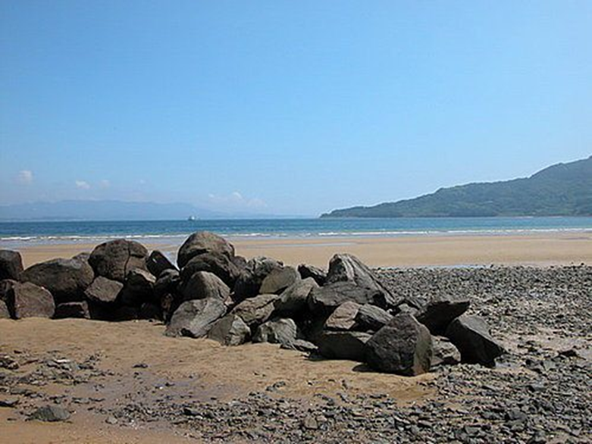
鄭成功出生的日本傳說
相傳：昔吾國（日本）有義俠女曰田川氏出遊千里濱，風雨大至不得歸，田川氏拾文貝為戲，忽覺分娩，蹌踉就濱內巨石以生。
鄭成功的母親田川氏有一天在平戶海邊拾貝殼，忽然一陣腹痛，倚著海邊一塊巨石生下鄭成功。
這塊巨，當地人稱之為『兒誕石』。
誕生地的沙灘「千里濱」，對岸即九州本島

Slide 14
中國的誕生傳說
（眾人）甫出門，見天昏地黑，雨箭風刀，飛沙走石，鼓浪興波，令人震怖。天明 ，鬨說海濤中有物，長數十丈，大數十圍，兩眼光爍似燈，噴水如雨，出沒翻騰鼓舞，揚威莫當。通國集觀，咸稱異焉。
閱三晝夜方息。空中恍有金鼓聲，香氣達通衢。一官妻翁氏（鄭成功之母）正在肚疼昏迷間，夢同眾人岸上觀大魚跳躍，對懷直沖，驚倒。醒來即分娩一男。

Slide 15
續
一官聞之，不勝喜躍，方扶在「氈踏綿」上坐，忽聞四處吶叫「救火」！一官忙啟戶視之，見眾人齊來門首，作躊躇狀。問曰：「列位！火在那裡起」？眾曰：「都見是你家失火，故群來救。至此又無，豈不怪異」 ？
一官曰：「我家那有火起？或是拙荊臨盆，燈火射出」。眾人方知翁氏生子，俱向一官作賀曰：「令郎後日必大貴！我們眼見光亮達天，非恍惚也。」

Slide 16
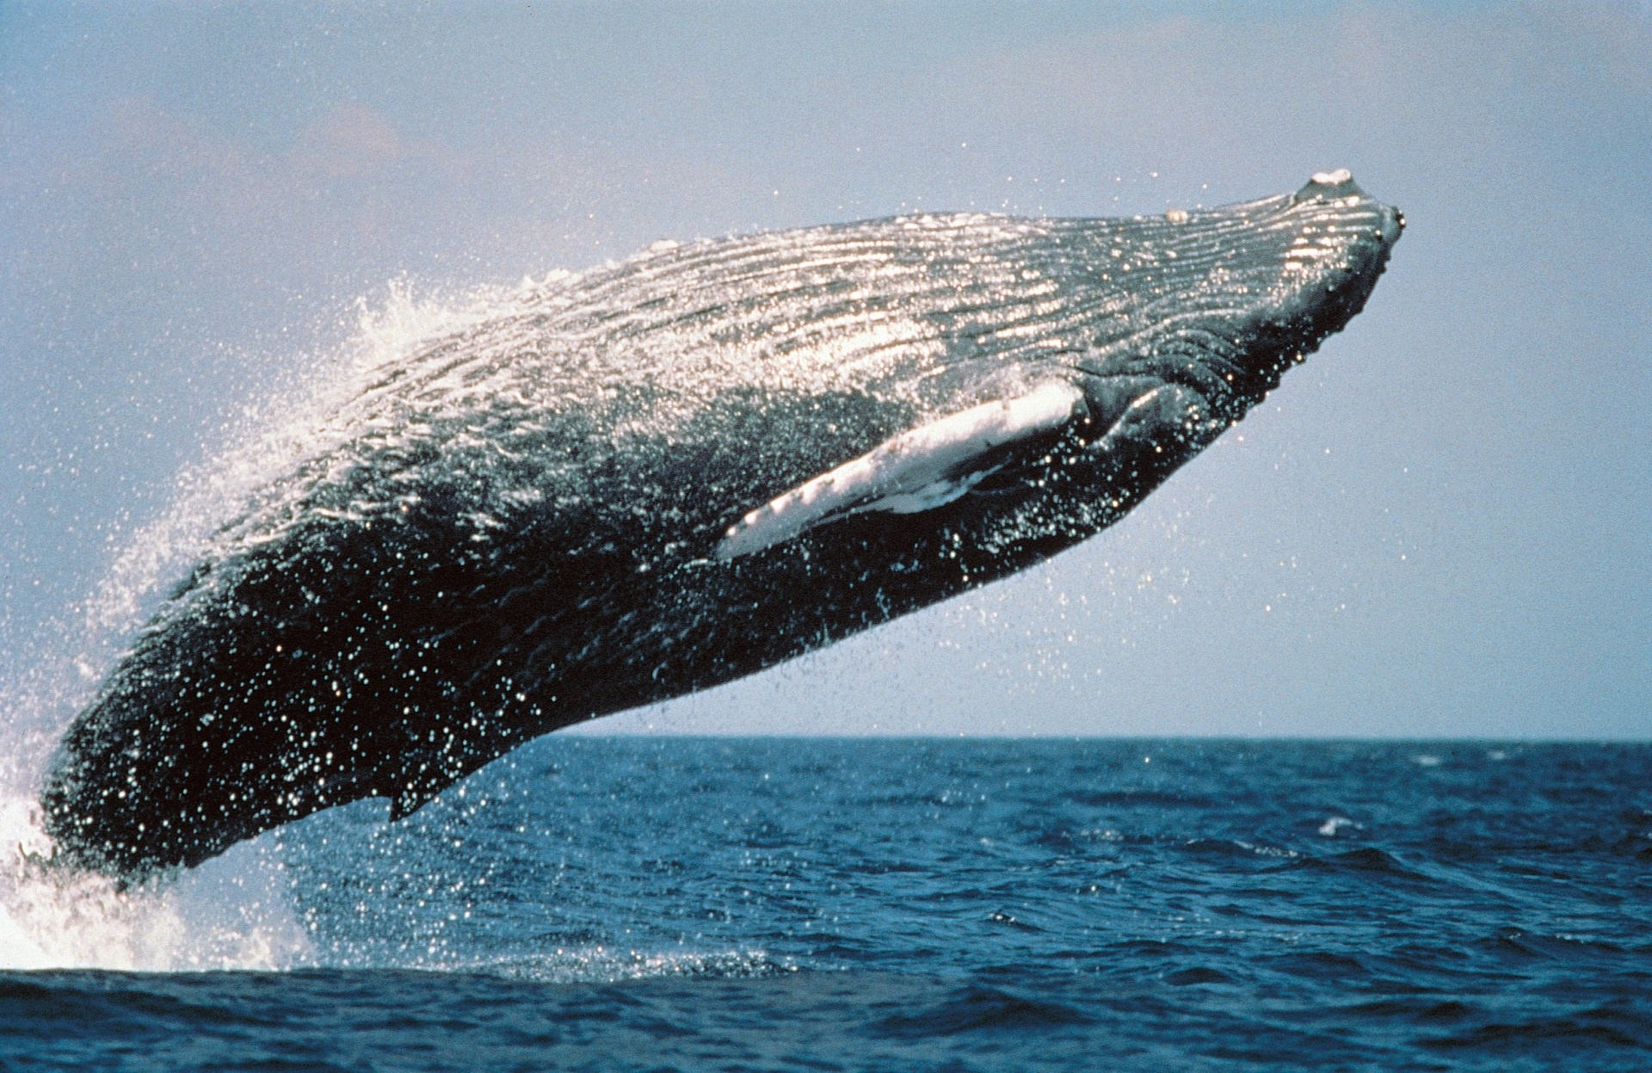
鯨魚轉世
〈鄭事紀略〉：「誕降之前一日，天晴霽無片雲。薄暮，忽有雷破土窟而出，煙霾漲天，人對面不可辨。天明，諜者言島中有鯨鯢長數十尺，雞鳴風始定，魚亦不見，相譁以為妖怪云。是夕，成功生，人奇之」。
〈赤崁筆談〉：「鄭成功起兵，荼毒濱海，民間患之；有問善知識云：「此何孽、肆毒若是？」答 曰：「乃東海長鯨也！」
鯨魚閩南語，音讀 hái-ang 或 hái-iang。

Slide 17
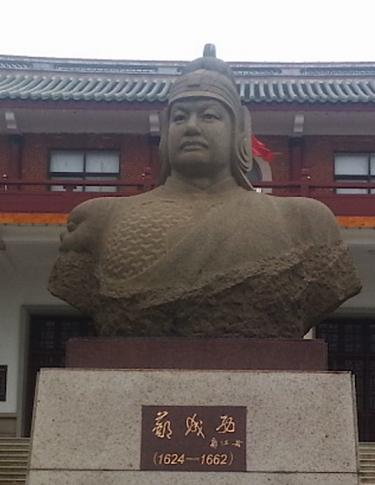
鄭成功成長史
七歲回泉州南安縣安平鎮。
1638年中秀才（15歲），1641年，17歲與董氏結婚。
1644年，入南京國子監，拜江浙名儒錢謙益為師；錢謙益替他起「大木」之號。
1645年母親回南安定居，，鄭芝龍降清，田川氏自殺。
福建省南安市石井鎮的鄭成功紀念館石像

Slide 18
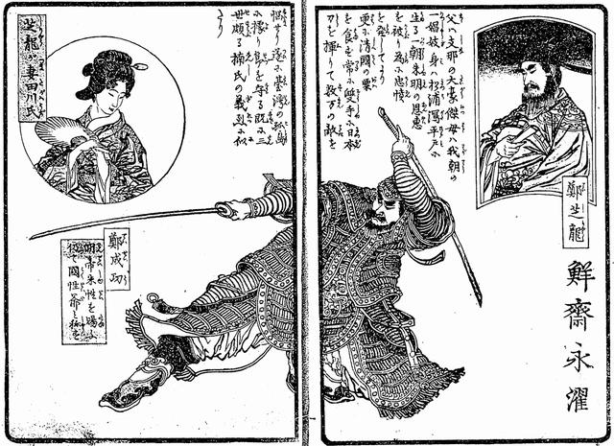
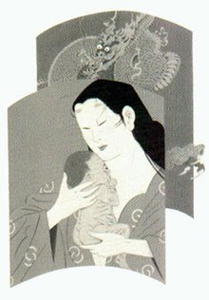
田川氏與鄭成功母子畫像(白石一郎1998年《每日新聞社》)
田川氏，名マツ，寫成「松」
日本人筆下的鄭成功與父鄭芝龍、母田川氏(鮮齋永濯畫譜)

Slide 19
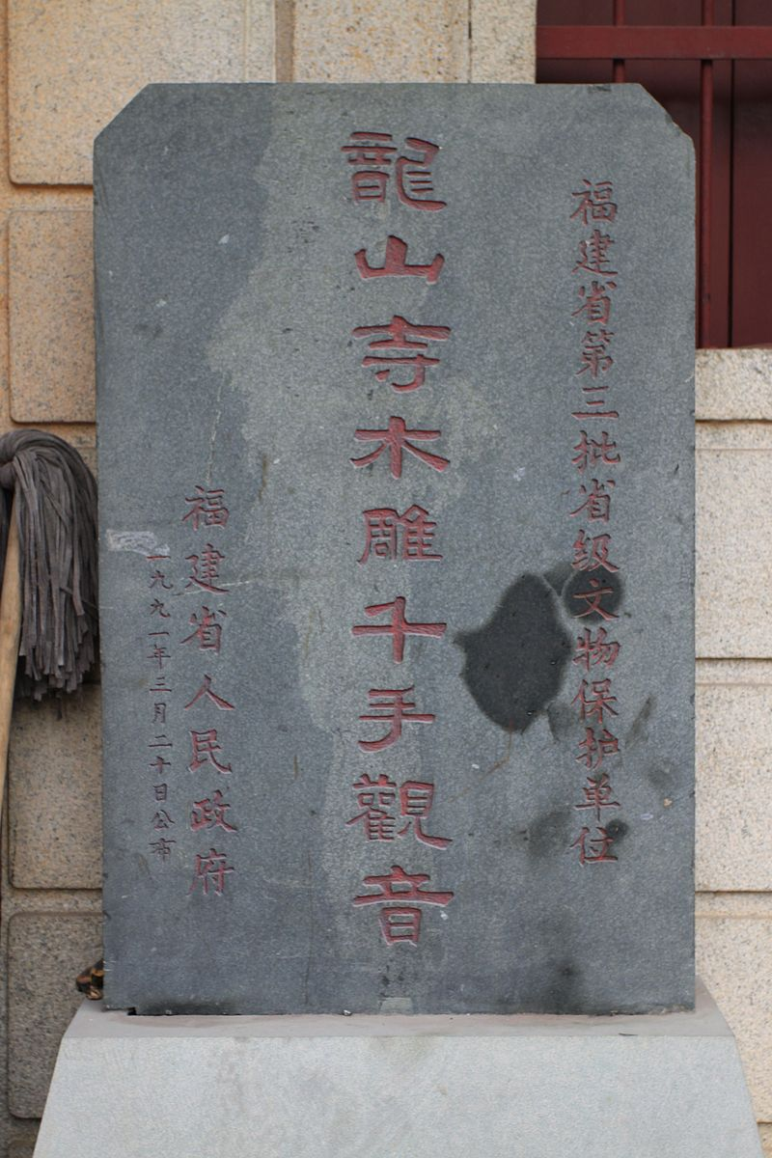
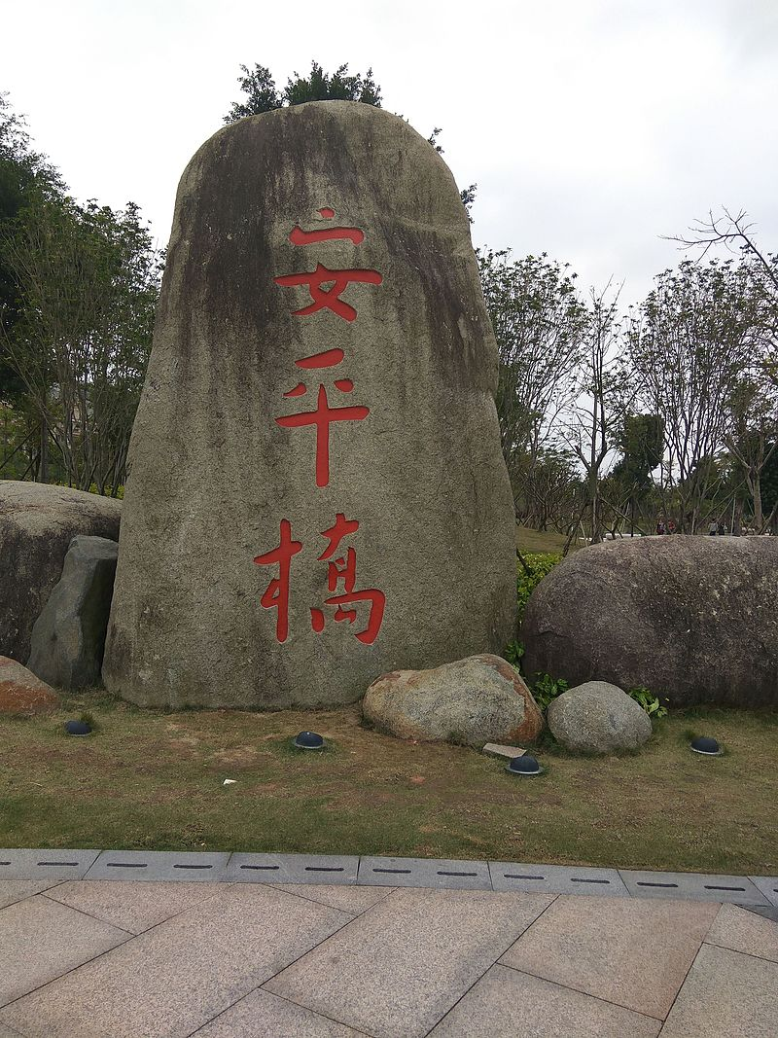
泉州安平

Slide 20
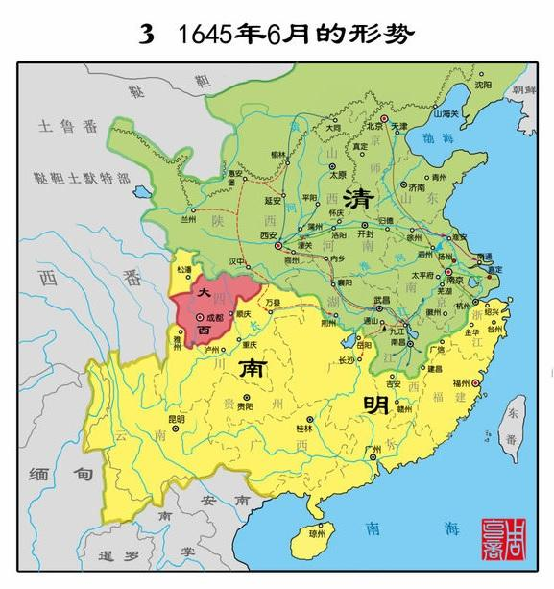
1644李自成攻破北京，明朝滅亡。
清軍入關，明朝遺臣逃往南方。
擁立朱由崧登基，改元「弘光」。
1645年，清兵南下攻占南京，弘光帝被殺。
鄭芝龍扶植唐王朱聿鍵在於福州稱帝，號「隆武」

Slide 21
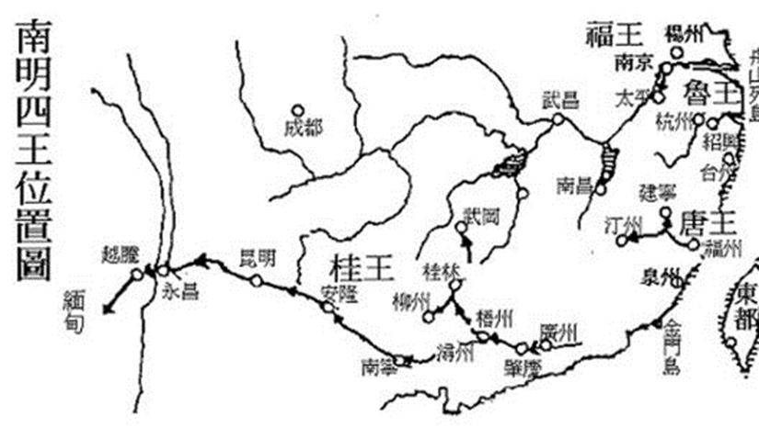
朱由崧（1644 - 1645年），福王，年號弘光
朱聿鍵（1645 - 1646年），唐王，年號隆武
朱聿鐭（1646 - 1647年），魯王，年號紹武
朱由榔（1646 - 1661年），桂王，年號永曆

Slide 22
鄭成功一生行述經歷表

Slide 23
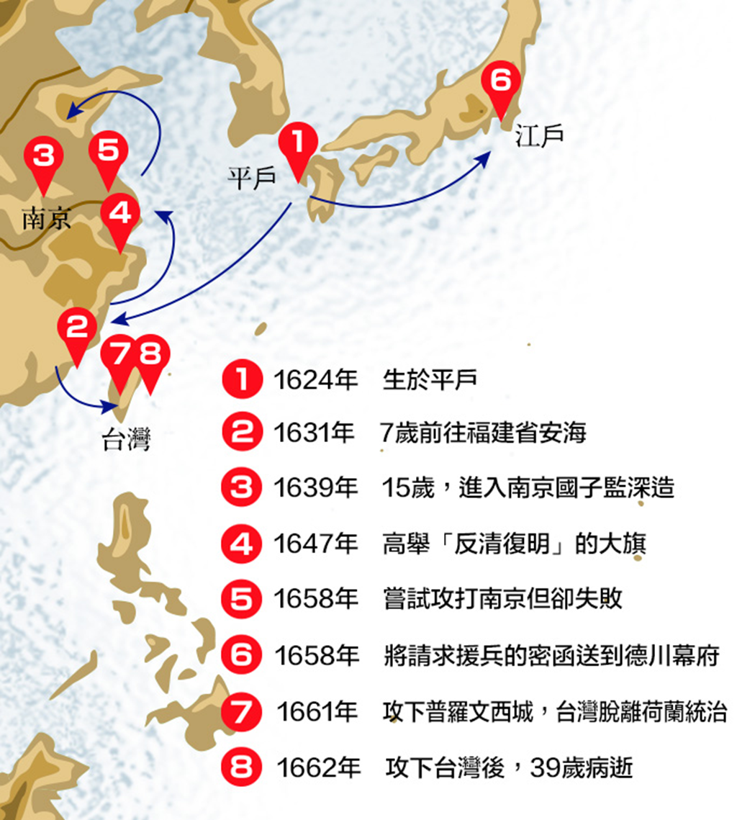
鄭成功驅荷

Slide 24
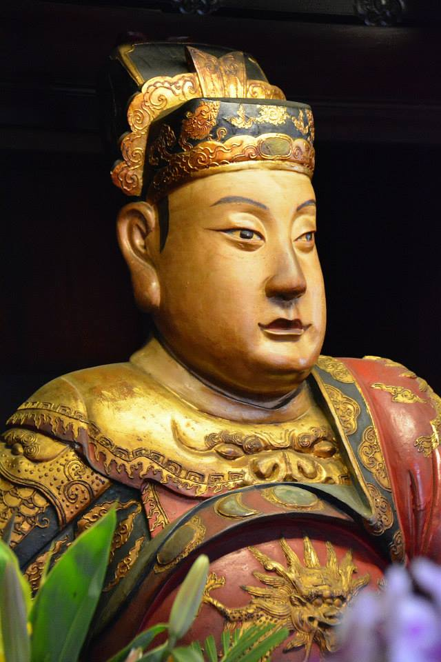
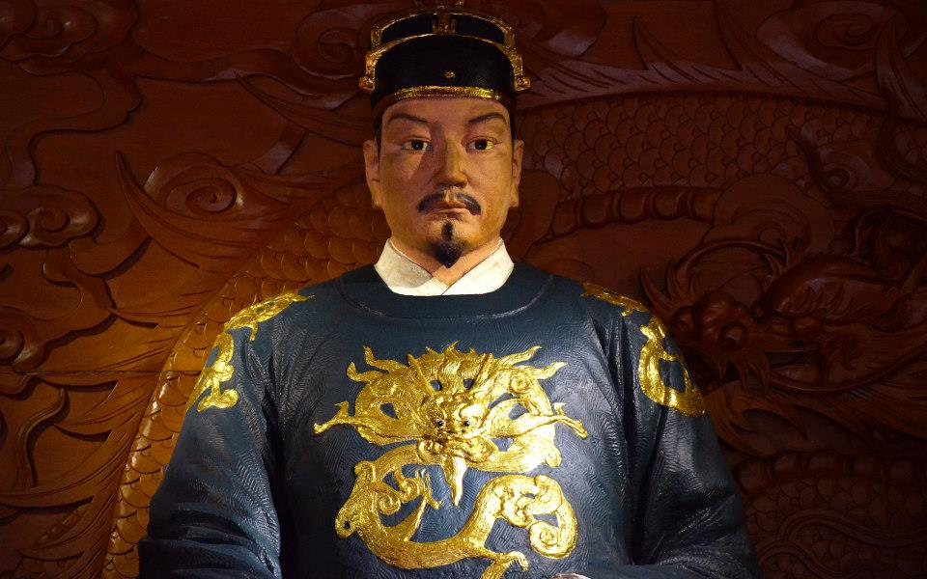
解構鄭成功
臺灣人視鄭成功為「民族英雄」，因中日混血，日本人認為是第一個統治臺灣的日本人。
荷蘭人眼中，他卻是海盜、東方惡魔。
歷史有多種面貌，真實的面貌卻依然是個謎。

Slide 25
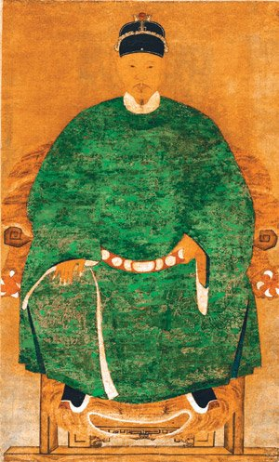
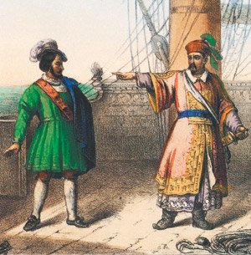
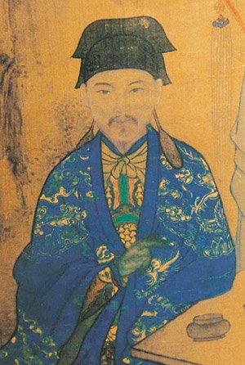
十七世紀荷蘭版畫裡的鄭成功（右），形象猶如韃靼， 有被妖魔化的傾向。
「鄭成功弈棋圖」（局部）的廈門摹本，圖中的鄭成功瘦削具家族特徵。
台灣歷史博物館鎮館寶「鄭成功畫像」台博館對外宣稱這是「最接近鄭成功真人」的一幅畫。
鄭成功的不同面貌

Slide 26
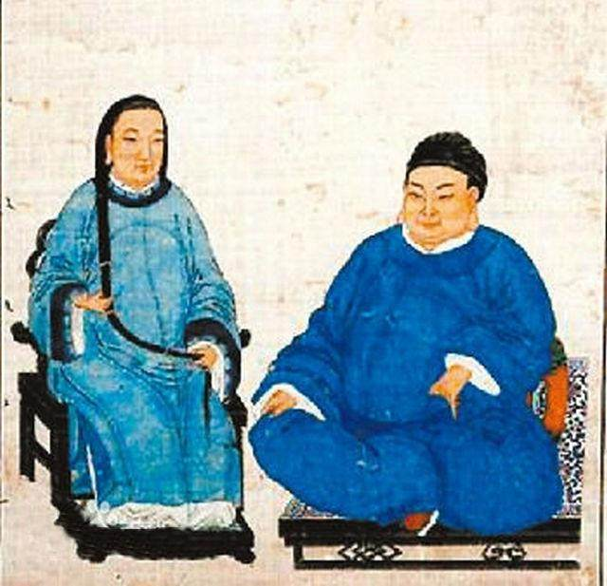
鄭成功與正室董夫人畫像
鄭成功鐵面無情，兒子鄭經的不倫事件曝光後，盛怒之下曾下令誅殺鄭經以以及「治家不嚴」的董夫人。
董氏青年時代
鄭經生母

Slide 27
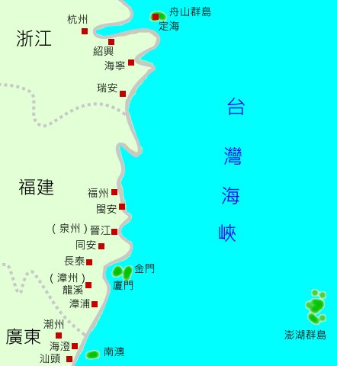
誓師抗清
1646年隆武帝駕崩、母親切腹、父親降清，國仇家恨，於是為隆武帝發喪，縞素起兵。
鄭成功哭廟、焚儒服，利用鄭芝龍的兒子名義，海外貿易便全歸於鄭成功，收編鄭芝龍的舊部，結集數千兵力。
1647年1月在烈嶼（小金門），以「忠孝伯招討大將軍罪臣國姓」之名誓師反清。
奉永曆帝為正朔，1651年鄭成功控制金、廈為抗清根據地，掌控閩海，成為抗清的主要勢力。

Slide 28
鄭成功的性格
鄭聯說：「少年乳臭，虛名而已。何足介意？」
1651年清軍偷襲廈門，坐鎮的鄭芝莞「席捲珍寶， 棄城下船」 ，鄭成功將叔父斬首示眾。可見嚴峻冷酷，不近人情。
性格偏狹、激烈剛愎自用、易暴氣急、怒殺人、容易聽信讒言，對親人和妻妾毫不寬貸。
雙重面貌，堅毅果敢、聰穎過人，重忠誠，卻也多疑、易怒、殘暴。有躁鬱症的可能

Slide 29
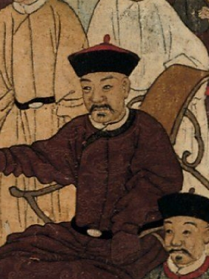
施琅與鄭成功
施琅是鄭芝龍的部將，投靠鄭成功，成為鄭成功的重要將領。
施琅自負自傲，恃才而驕，鄭成功對施琅傲慢的個性常難以容忍。
施琅的親兵曾德私下請求鄭成功提拔為親隨，施琅獲悉，問斬曾德。
成功極為不滿施琅行徑，將施琅及其父、弟等人軟禁，施琅逃出降清。

Slide 30
鄭成功與清廷和談
1652年魯王兵敗，鄭成功成為抗清唯一勢力。1652年到1654年，清廷與鄭成功四次和談。
1653年封成功為海澄公，鄭成功非但不接受。
1654年雙方準備會談，因接見禮儀意見不同而罷，鄭成功趁機在沿海以及控制地區徵糧。
清朝與鄭成功的和談，鄭方無法接受剃髮易服，改奉年號。
鄭成功的「驕橫」「不識時務」，清廷議和失敗後，實施海禁政策，並加強水軍實力。

Slide 31
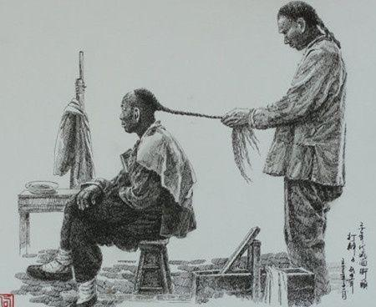
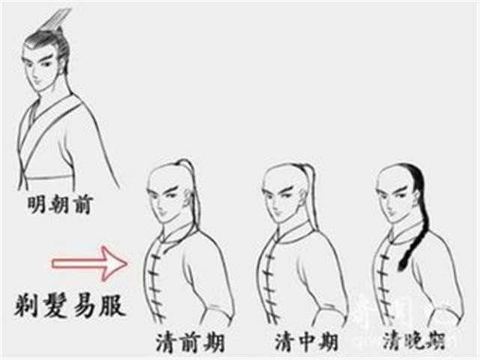
薙髮象徵「華夷之辨」

Slide 32
鄭軍北伐，清軍逆轉勝
1656年清軍與鄭軍交戰，清水師遇颶風失敗。
1658年發動北伐，遇大風士兵淹死將近八千，三個兒子戰死，軍心士氣大失。
1659年圍攻南京失敗，南京之役兵士傷亡慘重，戰船、軍糧損失，部下叛逃，軍心嚴重打擊。
鄭成功啟開議和，但局勢對清廷有利，要求鄭成功剃髮自行求見。

Slide 33
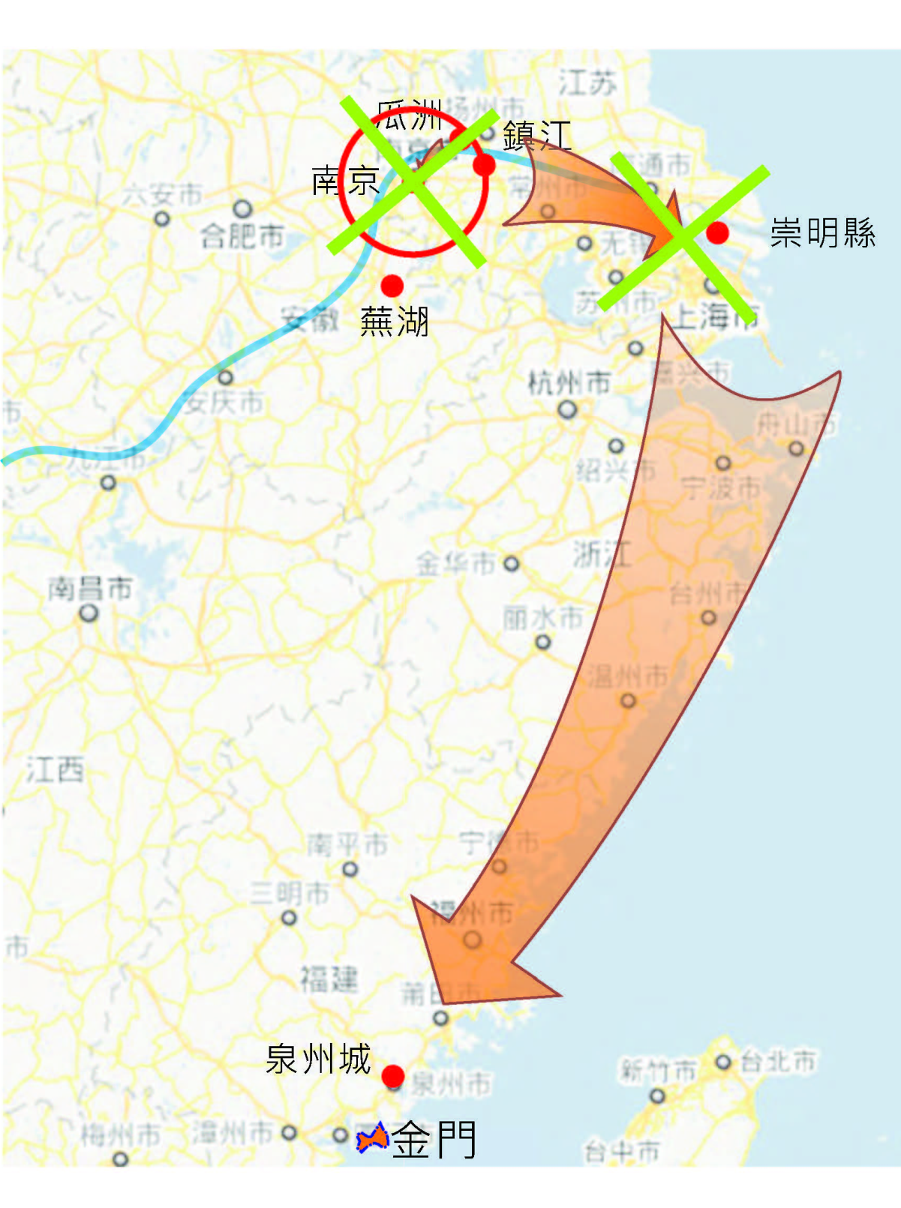
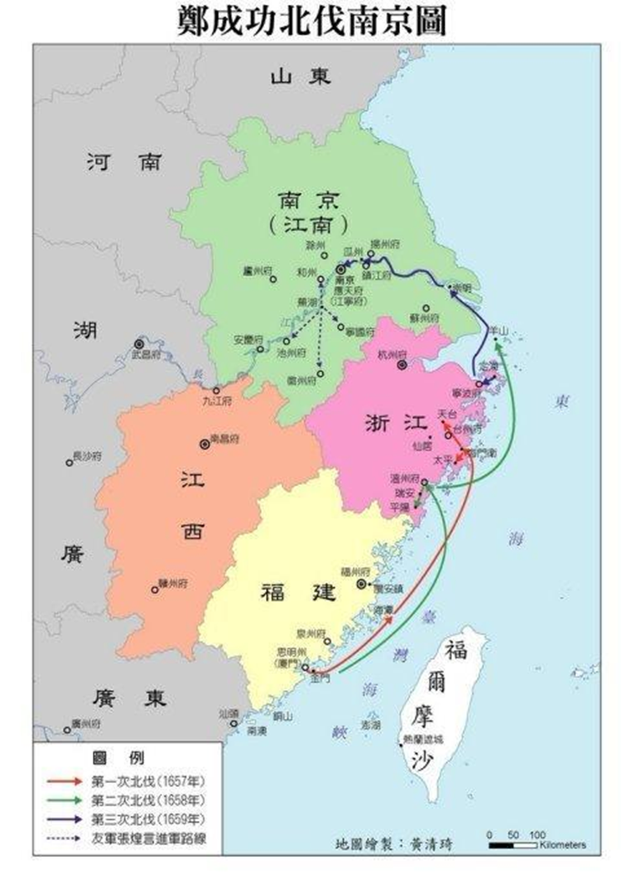

Slide 34
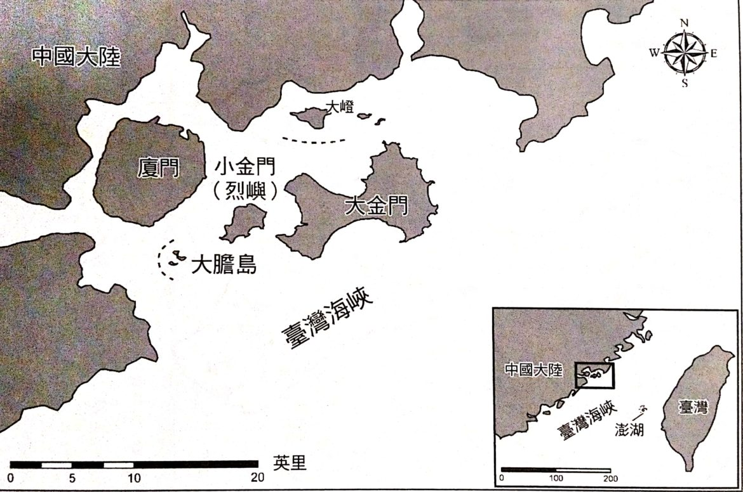
廈門與金門位置圖

Slide 35
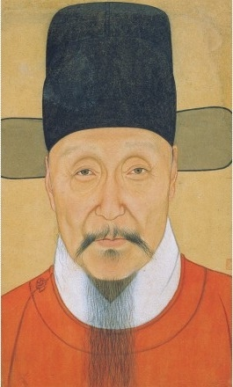
東征臺灣
1660年降將黃梧、施琅逼攻廈門兵敗，鄭成功守住金門、廈門財源無匱，但糧食卻無法解決。
何斌攜臺灣地圖，建議鄭成功攻臺。面對困境，鄭成功果斷決心東征臺灣。
何斌說明臺灣田園萬頃，沃野千里，臺灣垂手可得。
攻臺面臨將領二心，將領對臺灣存有疑心，大都反對移師臺灣。

Slide 36
攻佔臺灣
鄭成功安撫將領「暫寄軍旅，養晦待時，非為貪戀海外，苟延安樂」。
「我欲平克臺灣，以為根本之地，安頓將領家眷，然後東征西討，無內顧之憂，並可生聚教訓也」。
令鄭經監守金門、廈門，親自帶兵攻打臺灣。
1661年鄭成功率將兵二萬多人，戰船數百艘，由金門出航，經鹿耳門港入臺江內海，以重兵圍困赤崁城，切斷與熱蘭遮城的聯繫。

Slide 37
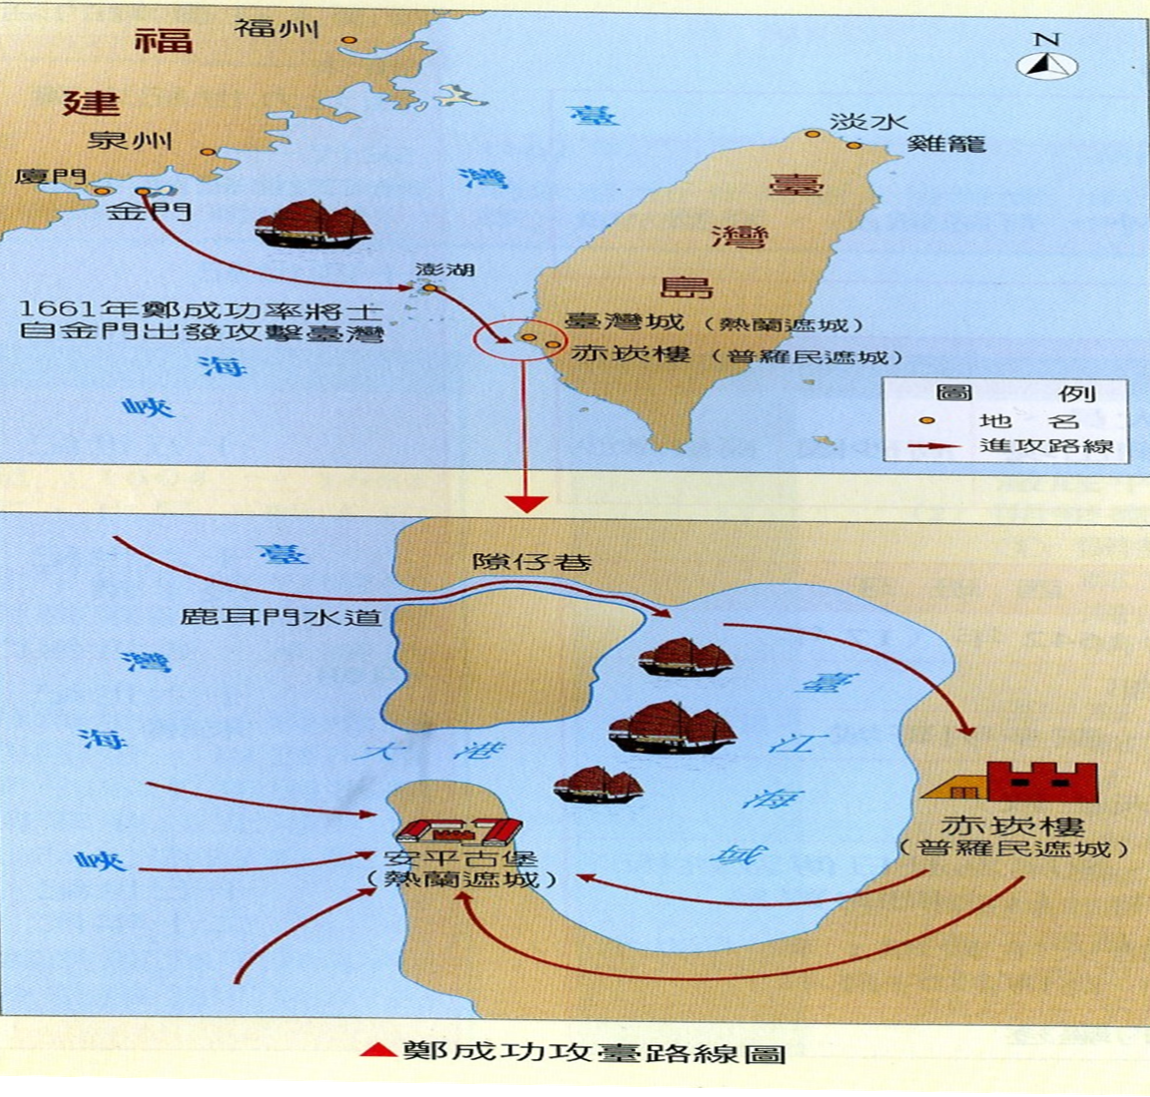

Slide 38
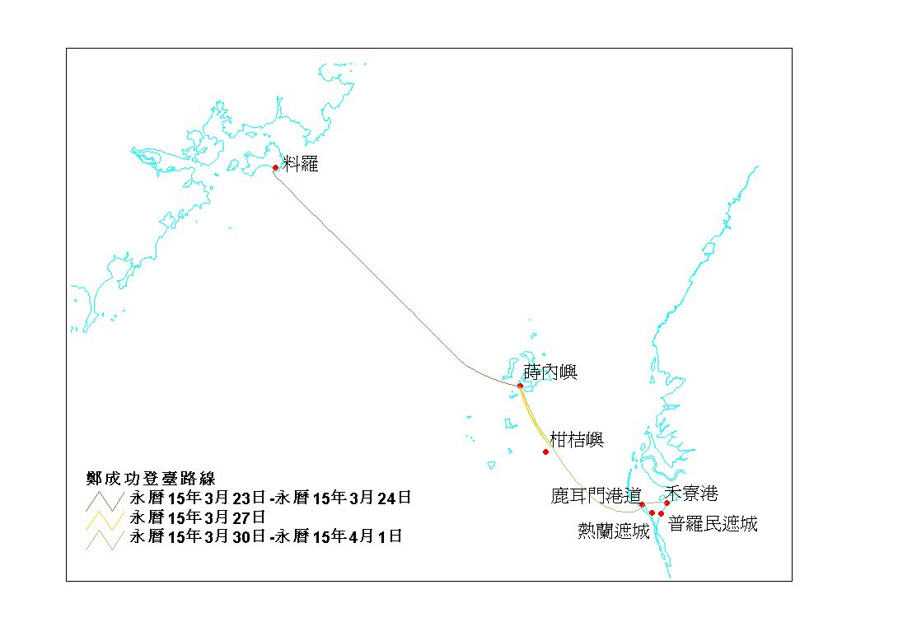

Slide 39
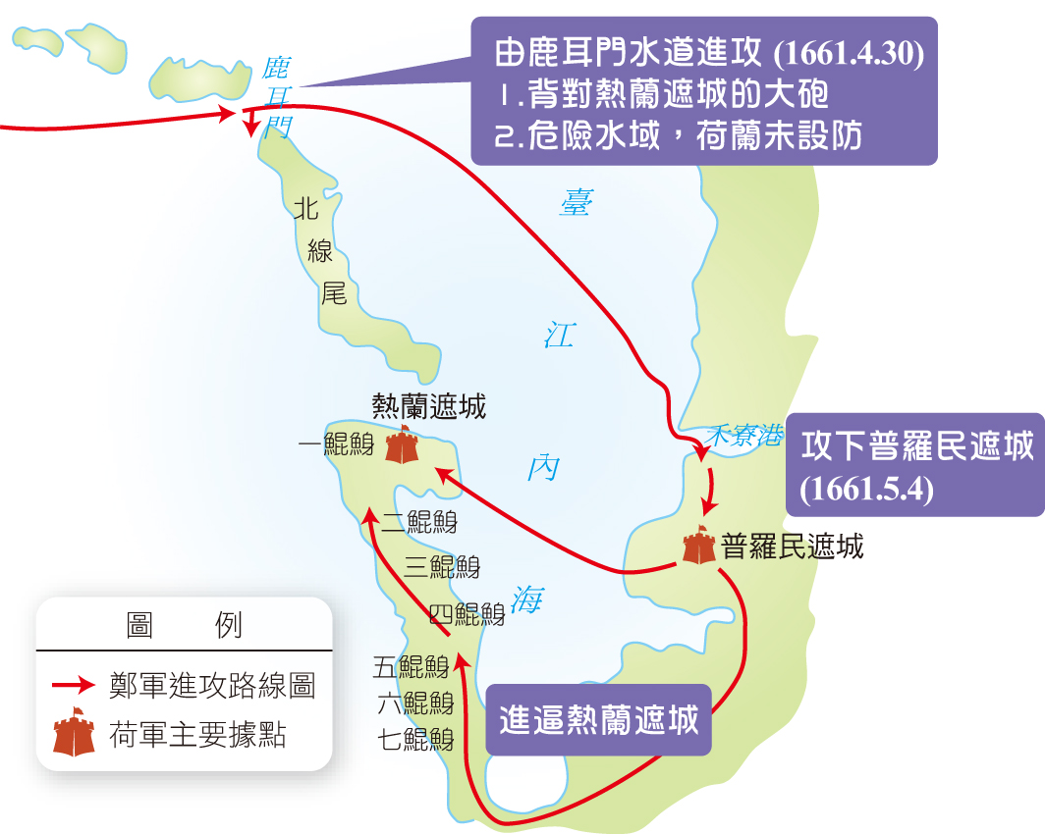

Slide 40
驅逐荷蘭人
鄭成功的兵力單薄，面對荷蘭的洋槍洋砲，鄭軍主要武器為大刀、弓箭、盾牌等。臺灣長官揆一形容士兵「雙手揮舞著劍，令人畏懼」。
熱蘭遮城堅固難攻，乃採封鎖圍困策略。
鄭軍嚴格訓練和作戰經驗豐富，荷蘭人援兵徒勞無功，彈盡援絕之下，贏得最後的勝利。
鄭荷雙方在1662年2月1日簽訂正式合約。

Slide 41
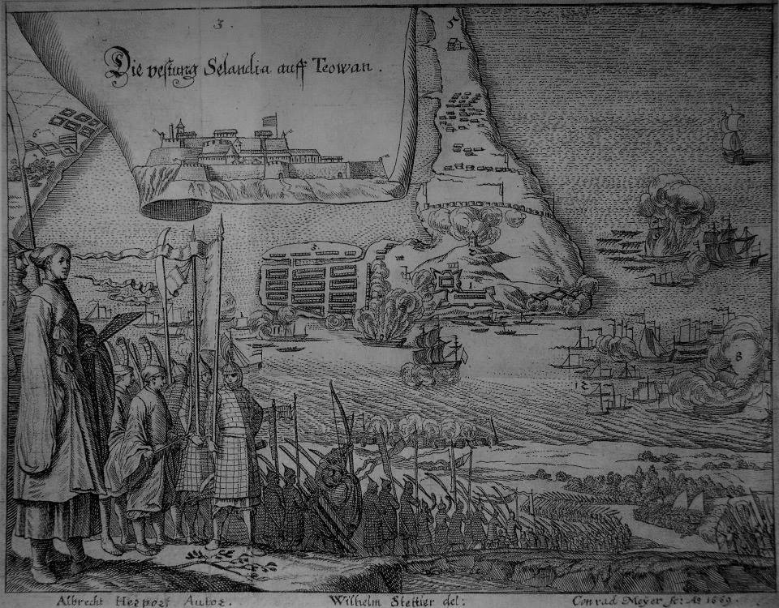
三百多年前，一位日爾曼商人經過台灣，描繪出看見鄭成功的軍隊攻打熱蘭遮城的情景。
鐵人部隊的弓箭手打赤腳穿草鞋

Slide 42
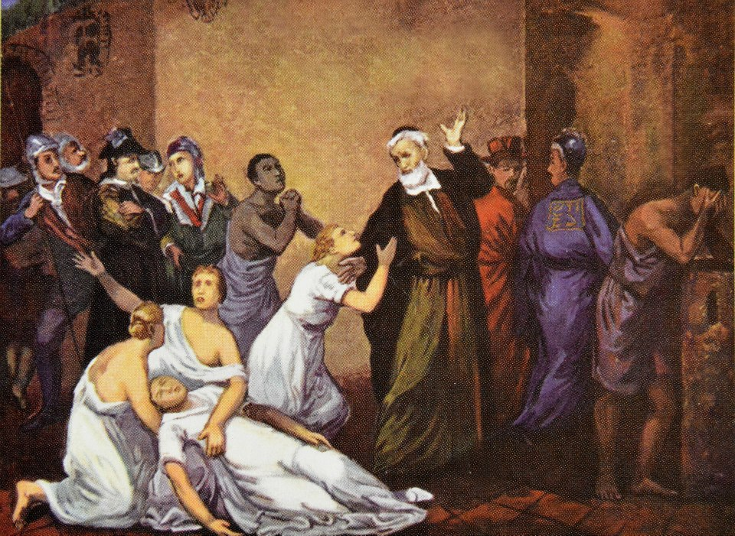
布魯克牧師與家人訣別 鄭成功軍隊與荷蘭東印度公司長官揆一所率軍隊交戰期間,鄭軍曾派牧師布魯克前往勸揆一投降,然布魯克非旦沒有勸揆一投降,反而鼓勵荷軍堅守,畫面為布魯克回到鄭營,準備向鄭軍復命前,與家人訣別之場景

Slide 43
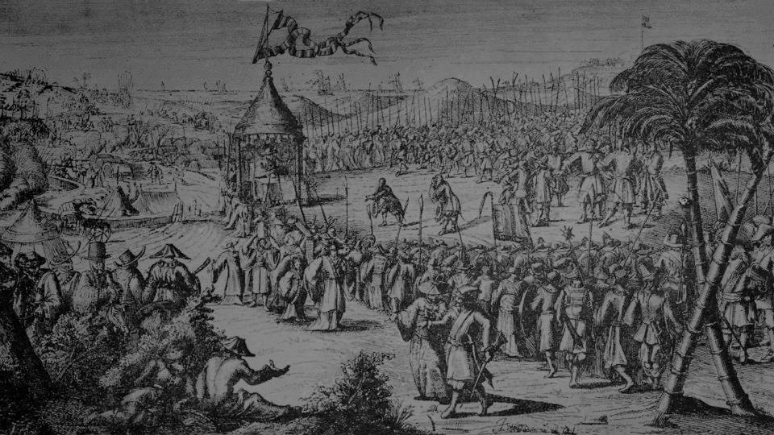
1662年鄭荷議和圖

Slide 44
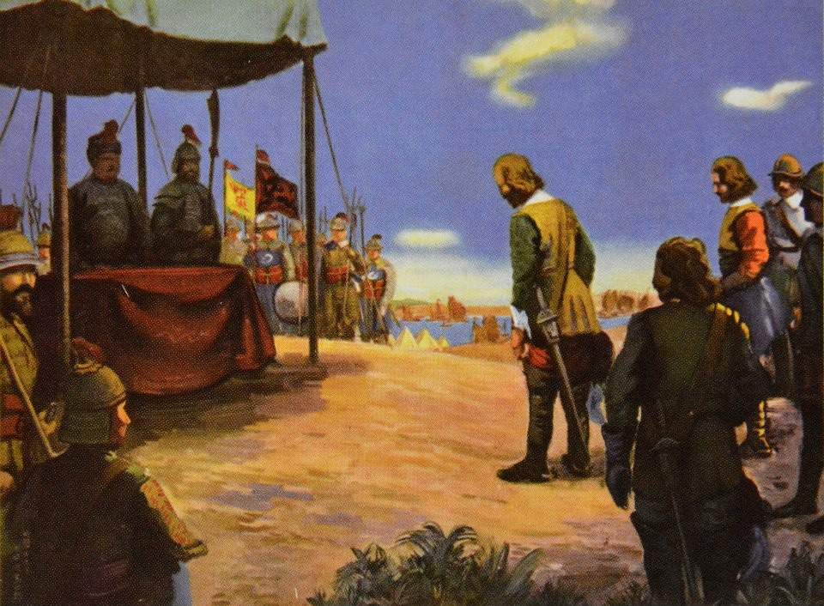

Slide 45
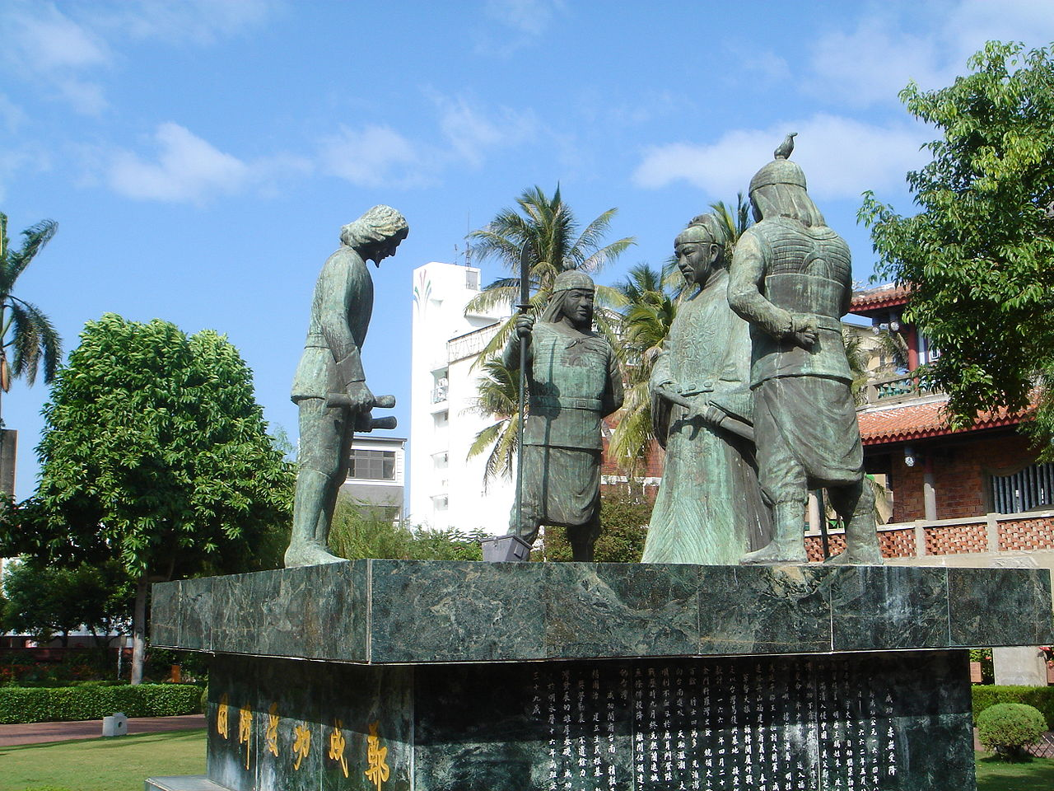

Slide 46
英雄的尾聲
鄭成功入臺不久，永曆皇帝（39歲）遇難。
留守金、廈的鄭經與弟弟的乳母有染，鄭成功得知後，令部將到廈門取下鄭經頭顱，並且要鄭經生母自盡（成功的元配董氏） ， 部將不敢執行，聯名上書替鄭經請命。
鄭成功接連在遭受父死君亡子亂的打擊。
1662年鄭成功病逝，距離占領台灣還不到5個月。

Slide 47
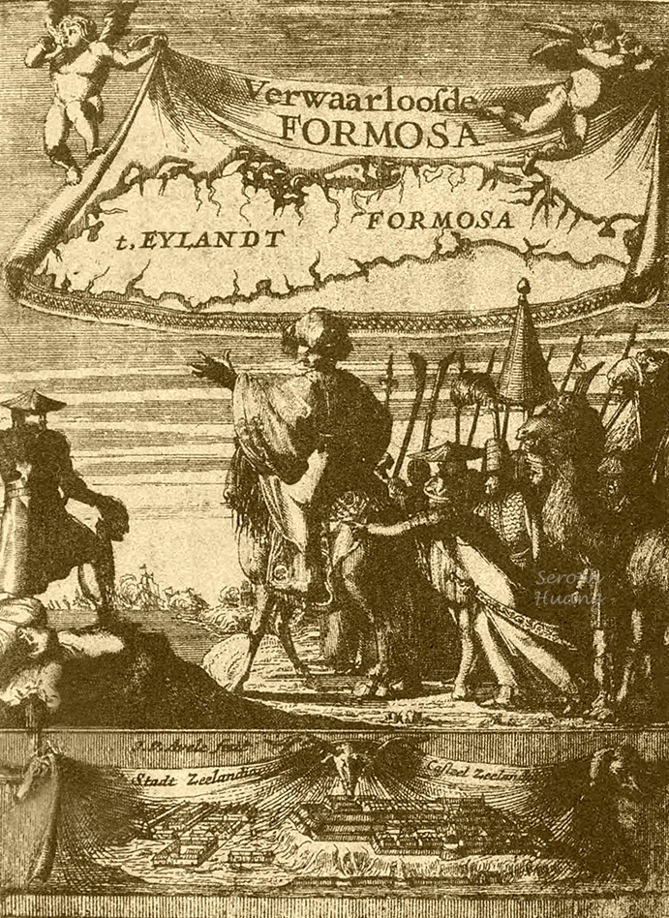
1675年揆一，以「C.E.S」匿名出版《被遺誤的臺灣》為自己辯護。。
本書記錄這場決定台灣命運的關鍵戰役，留下歷史見證的第一手文獻，書寫台灣是如何脫離西方商業殖民勢力掌握，被捲入中國內戰漩渦的歷史轉捩點；更對後世台灣人揭示了深刻的歷史教訓。
《被遺誤的臺灣》的封面上，刻意將鄭成功形塑成阿拉伯大海盜。
揆一被判終身流放，12年後（1674年）特赦下回到荷蘭

Slide 48
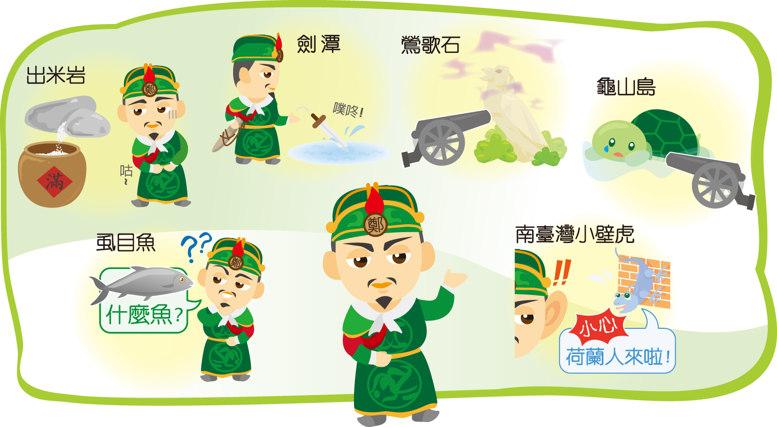
鄭成功的傳說民間故事流傳

Slide 49
鄭成功在台灣為神聖化的歷史人物，各地有不同的傳說。
「國聖魚」、「國聖螺」。
南投縣有國姓鄉，草屯鎮傳說「草鞋墩」。
台中大甲的鐵砧山上有劍井。
台北鶯歌鎮的鶯歌石，三峽有一座「鳶山」。
基隆市的仙洞會流出白米供應鄭軍的糧食的故事。
神話故事反映鄭成功帶來漢人移民，台灣人乃將鄭成功當成共同開拓台灣的始祖，稱呼鄭成功為「開台聖王」，台灣總共有63座開台聖王廟。

Slide 50
鄭成功的傳說
鄭成功來臺灣，因缺乏食物 ，在神明的指點下，士兵捕獲許多魚，卻不知道魚的名字？
鄭成功問「什麼魚」（臺語）？ 而後語音漸轉成「虱目魚」。
另一說法為：鄭成功來臺後耳聞臺南的虱目魚味美，品嚐後非常讚賞，於是呈給魯王品嚐，魯王覺得非常鮮美，賜名 為「國姓魚」。 1661年鄭成功才到台灣，魯王1647年歸天。扯斃

Slide 51
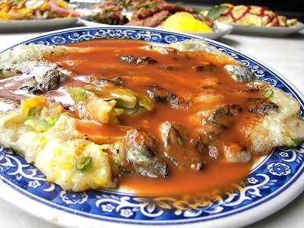
蚵仔煎早稱為「煎食追」
1661年，鄭成功大敗荷軍，荷軍一怒之下，把米糧全部藏匿起來。
鄭軍在缺糧之餘無米包粽子，就將臺灣蚵仔、蕃薯粉混合加水攪和煎成餅，叫「煎食追」。

Slide 52
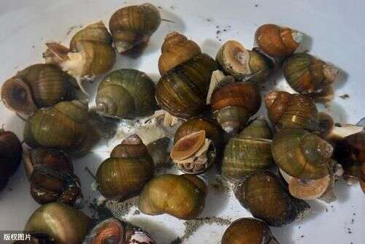
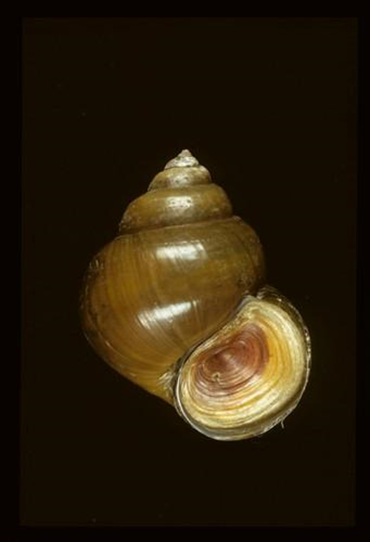
田螺是民間的食材，田螺有尾巴，然而 「鐵砧山」的田螺卻是無尾巴。
鄭軍被圍困時，取田螺為補充食用。
但食用後丟棄的螺殼，卻能重新長出肉來，不斷供應鄭軍的食物。
士兵食用發現所長出來的肉卻是沒有尾巴， 所以至今當地的田螺仍是沒有尾巴。

Slide 53
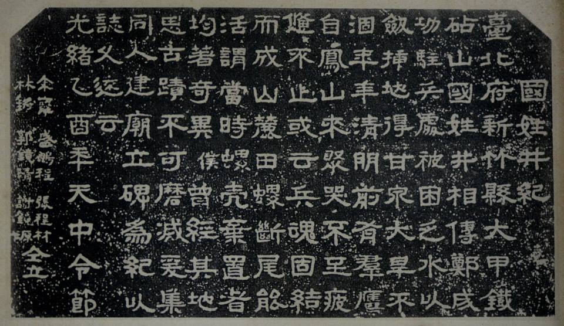
國姓井紀

Slide 54
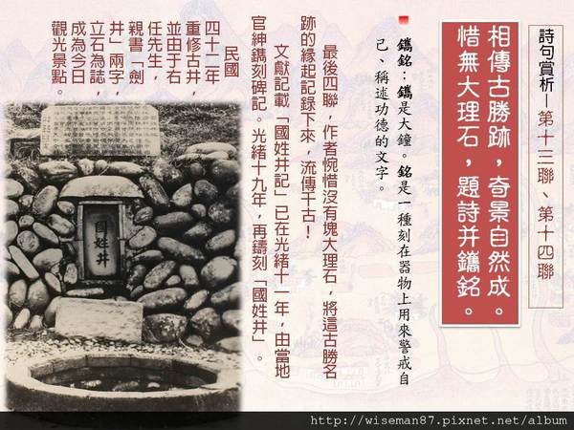
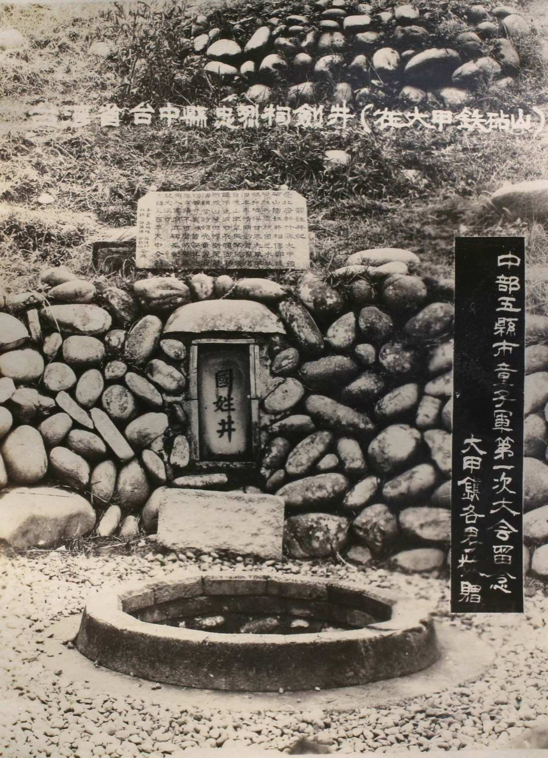
大甲鐵鉆山劍井

Slide 55


壁虎南北的區別的傳說，南部壁虎「ㄍㄧㄚ ㄍㄧㄚ叫」 北部卻啞巴
一天深夜，荷蘭軍隊偷襲鄭成功的軍隊，而壁虎看見鄭軍毫無防備，於是集合大安溪以南所有的壁虎，聚集在鄭軍的四周。
當時的壁虎是不會鳴叫的，但因情勢危急，試著張開口，大聲鳴叫，果然發出嘰嘰嘎嘎聲響，因而驚醒了鄭軍，起而備戰，於是鄭成功 封壁虎為「鐵甲將軍」。
台灣出產的壁虎有10多種，南北不同

Slide 56


鶯歌地名的由來
鄭成功經過此地聽聞一隻巨鳥為害百姓，鄭成功用弓箭射穿巨鳥的咽喉，巨鳥中箭，長鳴一聲衝到山頭上，眾人找尋到山頭有像鸚鵡的巨石，喉嚨有一空洞，顯然被箭射穿的傷痕，眾人才知道這塊巨石就是巨鳥，因此叫它『鶯歌石』。

Slide 57
鄭氏政權的演變
鄭成功過世，臺灣的部眾擁立其弟鄭世襲，其子鄭經從金廈出兵臺灣，擊敗叔父鄭世襲的軍隊，取得繼承權。
鄭經取得繼承權後，返金廈抗清，任用陳永華推動臺灣政務。
1680年鄭經展開軍事行動，被清廷擊敗失去大陸沿海的據點，1681年過世。
鄭經逝世，鄭氏起內鬨，長子鄭克臧被殺，年僅12歲的次子克塽繼位，岳父馮錫範把持朝政。

Slide 58


鄭經
鄭克塽

Slide 59
鄭氏政權的經營
鄭成功將臺灣改稱「東都」，於今臺南市一帶設「承天府」，設天興縣於今嘉義，萬年縣於今鳳山，於澎湖設置安撫司。
鄭經將東都改為「東寧」，天興、萬年二縣改為州，自稱「東寧國王」，西洋人稱之為King of Tyawan。
1683年，施琅率軍攻下澎湖，鄭克塽率領薙髮的東寧文武百官投降。
【台灣演義】20:00-26:00

Slide 60


鄭氏家廟原是鄭經所建，用以奉祀延平郡王鄭成功的專祠，為鄭氏開臺第一座家廟
台南中西區忠義路二段36號

Slide 61


Slide 62


石岡開臺聖王廟
竹山沙東宮主祀開臺聖王

Slide 63


陳永華古墓
台南永華宮奉祀
陳永華輔佐鄭經，鄭經轉戰大陸東南，留守東寧。
永華歿，與夫人合葬赤山保大潭山，即今柳營鄉果毅後。

Slide 64

鄭氏時期的行政區圖

Slide 65
屯墾與移民
鄭成功採取軍屯，由部隊赴各地進行屯田。
屯田的功能：
彌補兵糧不足，增加賦稅收入。
兵屯可以監視鄰近原住民，保護漢人得拓墾。
隨著屯墾政策推廣，臺灣的農業面積隨之擴大。
造成原住民的活動空間縮小，以致部分原住民的不滿。

Slide 66
原住民的反彈與反抗
鄭氏攻打荷蘭時，向漢人徵糧又派軍隊前往各地屯墾取糧，原住民遭到殘酷的鎮壓。
1664到1665年發生大肚王及其部眾的反叛事件。
1670年沙轆番反抗最強烈，遭到劉國軒殺戮到只剩六人。
鄭氏討伐原住民時，甚至「誅夷不遺赤子，並田疇廬舍廢之」的嚴厲手段。

Slide 67
鄭氏時代的土地制度
鄭氏政權統治臺灣期間，臺灣的漢人土地大致分為三類：
鄭氏政權政府接收荷蘭時代王田的土地，稱為「官田」。
鄭氏政權的宗室、文武官員和有力人士，招來佃農開墾而成的土地，叫做「私田」。
駐防各地營丁在駐地附近開墾而成的田園，叫「營盤田」。

Slide 68
鄭氏屯田遺留的地名
以屯田部隊原番號為名：如前鎮、仁武、援剿〈後誤為燕巢〉、左鎮〈宣毅左鎮〉、角宿〈角宿鎮〉 、後勁等。
以部隊首長為名：如林圯埔、林鳳營等。
以次級單位為名：如左營、中營、後營、下營、中協、前鋒、右先鋒、右衝（右昌）等。
以屯田部隊新舊住地為名：如新營、舊營等。
以屯田部隊駐地方位為名：營前、營後等。

Slide 69

鄭經期間，拓墾多集中於各河口附近的平原，呈現點狀分散。
明鄭政權結束時，臺灣的漢人軍民人口總計約十萬人。

Slide 70
鄭氏時期的文風教化
鄭氏統治臺灣期間推動文教事業，是以陳永華的主張為藍本。
1665年鄭經採納陳永華的建議，建立孔廟，設立學校 ，主要在培養官僚人才。
至於傳承漢人文化與推廣，流寓臺灣的南明大吏，將漢人文學帶進臺灣，其中以沈光文的私人教化推廣最著名。
。

Slide 71






沈光文畫像
沈光文，明末浙江人，某次搭船
前往泉州時，遇到颱風而漂流到
臺灣，後因作詩諷刺鄭經，惹出
殺身之危而逃往羅漢門，教授原
住民漢文，死後葬於臺南市 善化
區，今當地有沈光文紀念碑、光
文路等以茲紀念。

Slide 72


Slide 73


Slide 74
鄭氏政權貿易組織
五商十行以綢、緞、綾、羅、生絲為主；換白銀、杉桅、硝、礦、銅、鉛、麻、木材等軍需物資為主，並以偵察軍事探聽消息為要務。
山路五商：金、木、水、火、土，總部設於杭州，負責採購大陸貨品之機構。
海路五商：仁、義、禮、智、信，總部設於廈門，以販運東西兩洋之商業機構。
鄭氏王朝承襲閩、粵海洋商業貿易傳統。龐大的軍費消耗，主要來自商業利益。

Slide 75
對外經貿關係
失去中國大陸沿海的貿易據點後，為了突破清朝的海禁，鄭經買通滿清邊將，進行走私貿易。
日本實施鎖國，但鄭氏政權與日本的貿易最密切。
南洋的貿易主要以到呂宋為主。
英國則對鄭氏政權最有興趣且主動，然而日本拒絕其設商館，加上鄭氏控制商品嚴格，鄭經被擊敗失去大陸地盤，1681雙方結束貿易關係。

Slide 76


Slide 77

鄭氏時期對外貿易示意圖

Slide 78

當時臺灣銷往日本的貨品主要是蔗糖和鹿皮
從中國輸入絲綢轉銷日本
從日本輸入的貨品主要是軍事物資
鄭成功訂製日本長崎鑄造

Slide 79
鄭氏王朝的爭議
認為鄭氏王朝是忠於明室從事反清復明，並無獨立建國的傾向。另一派主張鄭成功父子「建國東寧」。
鄭氏王朝一方面有「逐鹿中原，驅逐靼韃」的大中國政治意識型態，另一方面的確有以一主權「國家」身份行使統治權的政治事實。
鄭氏政權在臺灣是以其家族為中心所建立的政權。明桂王死後鄭氏並沒有擁立任何明朝的皇帝繼位為天子，而是由鄭氏三代掌握最高權力。

Slide 80



Slide 81
鄭氏王朝的意義
政治上：使臺灣成為反清復明之地，保存明朝政權於海外。
國防上：臺灣成為中國海防的重要戰略地點。
文化上：把中原制度、文化移植到臺灣、延續中原文化於海外。
社會經濟上：引進閩粵人士來臺開拓，增加生產力也帶動大陸移民到臺灣的熱潮。

Slide 82
鄭成功的歷史評價
在清朝時代、鄭成功的「忠臣」角色大於他的民族英雄角色。康熙將鄭氏墳墓以王者之禮遷葬福建南安，稱他「非朕之亂臣賊子」。
鄭氏反清復明的立場與孫中山「驅逐韃虜」的口號契合，鄭氏驅逐荷蘭人被視為擊退帝國主義侵略的象徵。
國民黨撤遷臺灣後，推崇鄭成功的反清復明符合「反攻大陸」的政策。
中共則刻意強調鄭成功驅逐荷蘭人，用來強化「解放臺灣」的口號。

